Slide 1


Отчет о выполнении мероприятий в 2021 году
за счет средств от платных парковок на территории района Крылатское

Slide 2
Адресный перечень в соответствии с решением
Совета депутатов о распределении средств стимулирования управы района Крылатское
города Москвы
№ п/п | Адрес
1 | Рублевское шоссе, д. 28, корп. 3
2 | ул. Крылатские холмы, д. 1
3 | Осенний бульвар, д. 20, корп. 1, 2
4 | Рублевское шоссе, д. 34

Slide 3
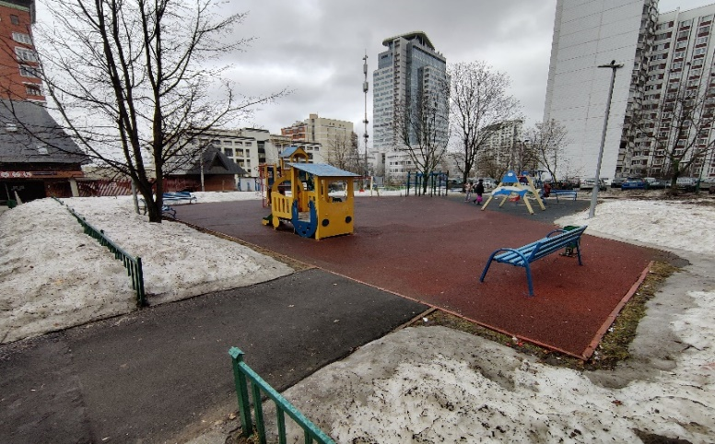
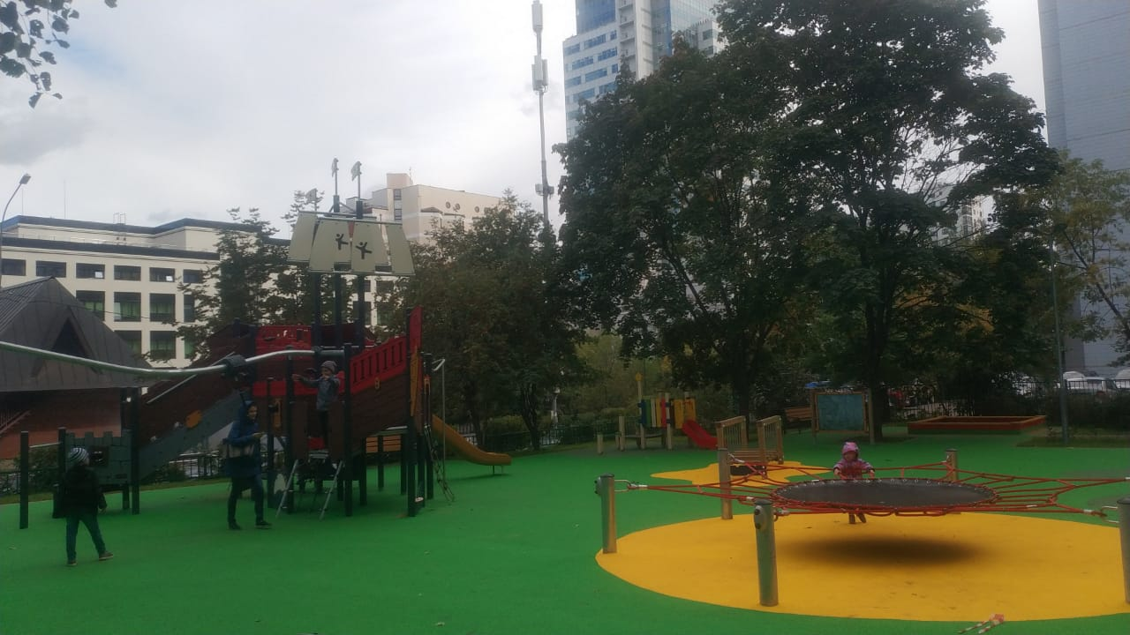
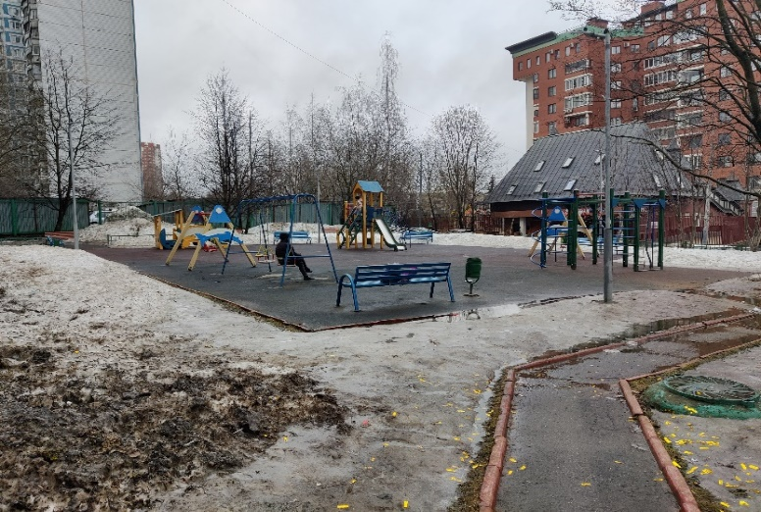
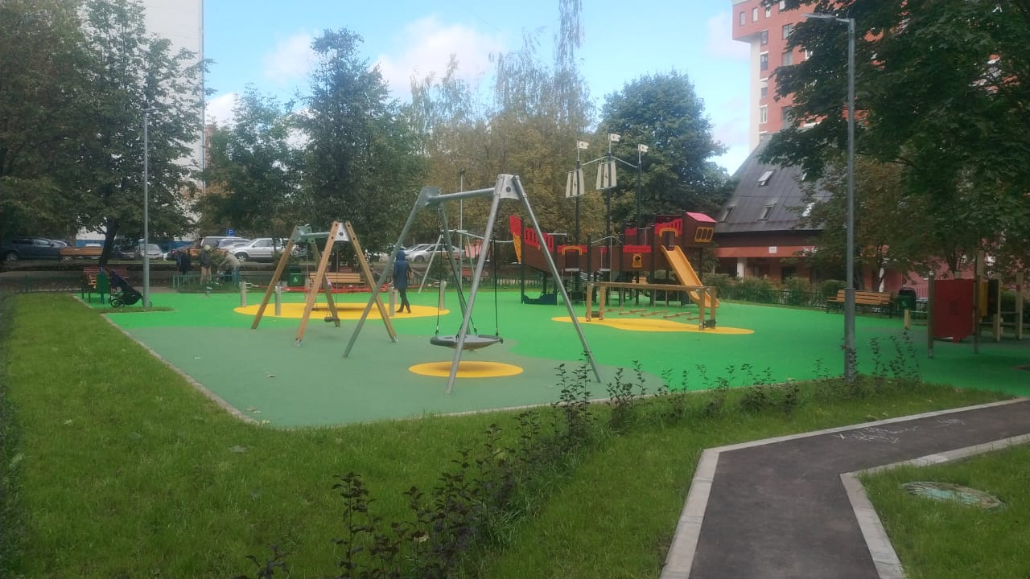
Рублевское шоссе, д. 28, корп. 3
Выполненные работы:
Ремонт дорожно-тропиночной сети
Замена бортового камня
Устройство покрытия из каучуковой крошки, 2 см
Ремонт лесницы
Посадка кустарников
Ремонт газона
Замена МАФ
Сумма потраченных средств – 10 773, 47 тыс. руб.

Slide 4
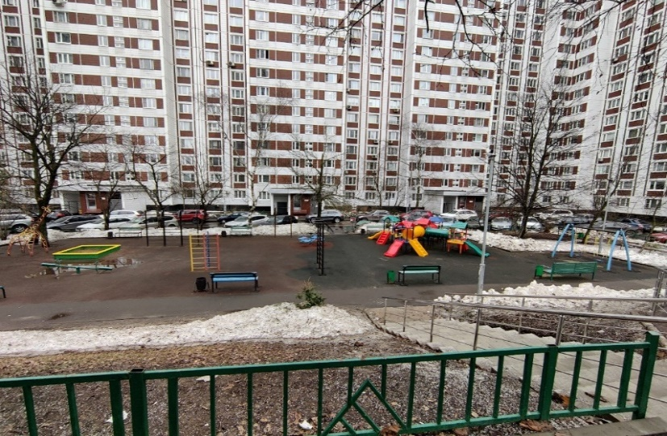
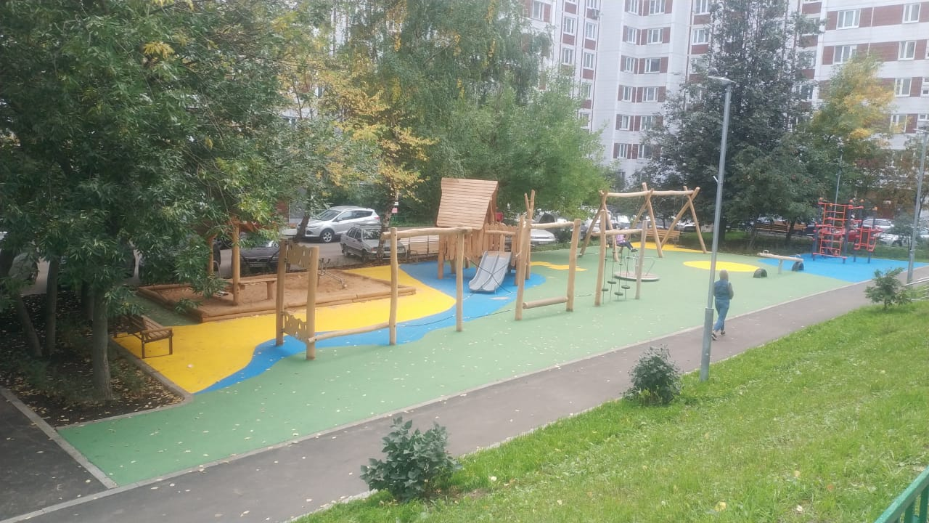
ул. Крылатские холмы, д. 1
Выполненные работы:
Ремонт дорожно-тропиночной сети
Замена бортового камня
Устройство покрытия из каучуковой крошки, 2 см
Замена газонного ограждения
Посадка кустарников
Ремонт газона
Замена МАФ
Сумма потраченных средств – 7 803,22 тыс. руб.

Slide 5
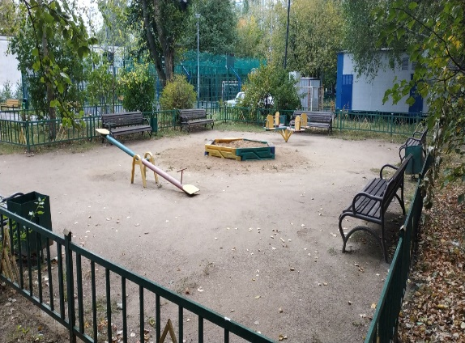
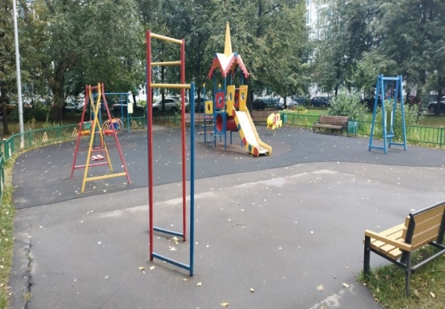
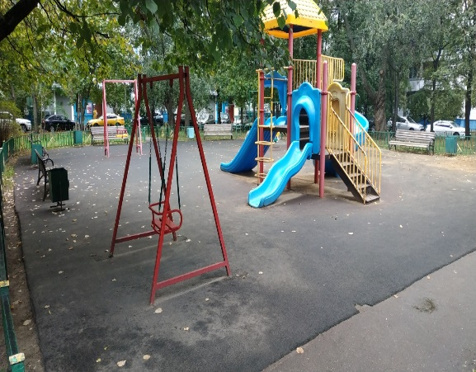
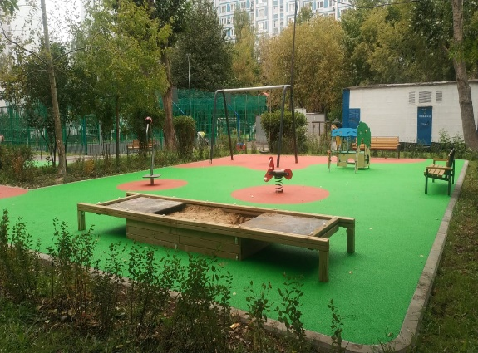
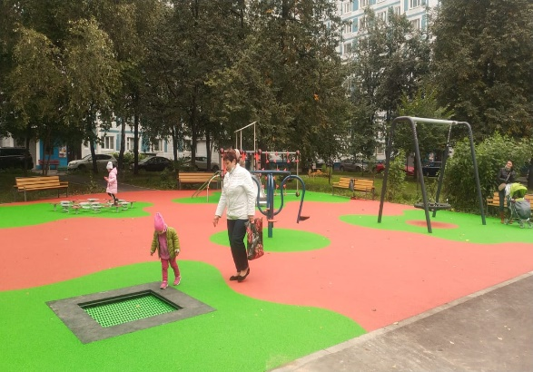
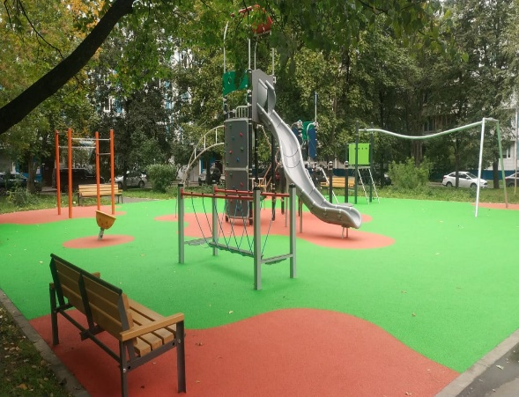
Осенний бульвар, д. 20, корп. 1, 2
Выполненные работы:
Ремонт дорожно-тропиночной сети
Ремонт асфальтобетонного покрытия
Замена бортового камня
Устройство покрытия из каучуковой крошки, 2 см
Устройство цветника
Посадка кустарников
Ремонт газона
Замена МАФ
Сумма потраченных средств – 16 648,49 тыс. руб.

Slide 6
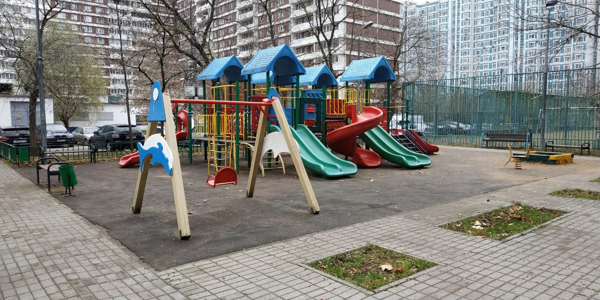
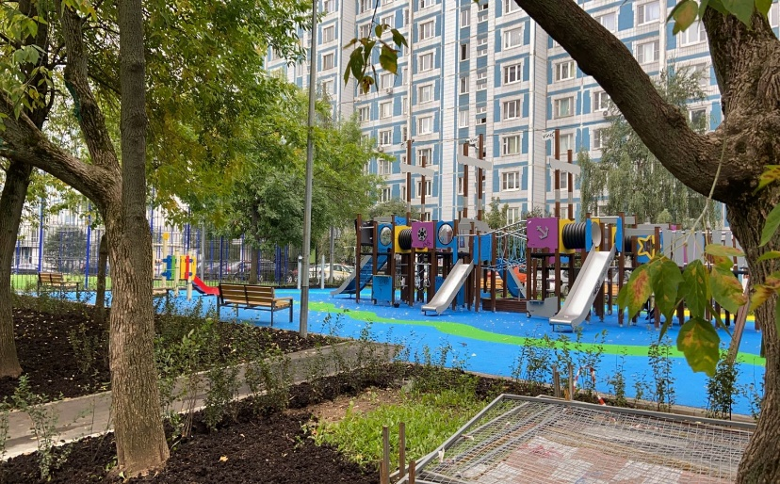
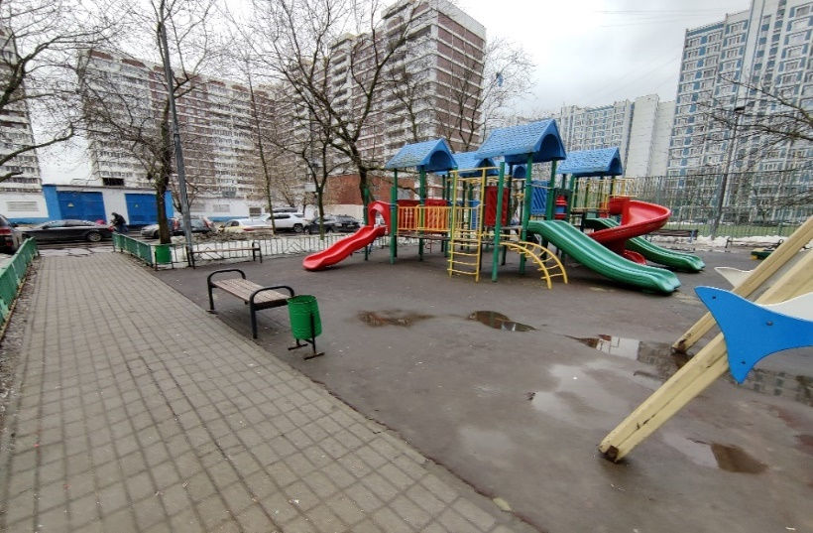
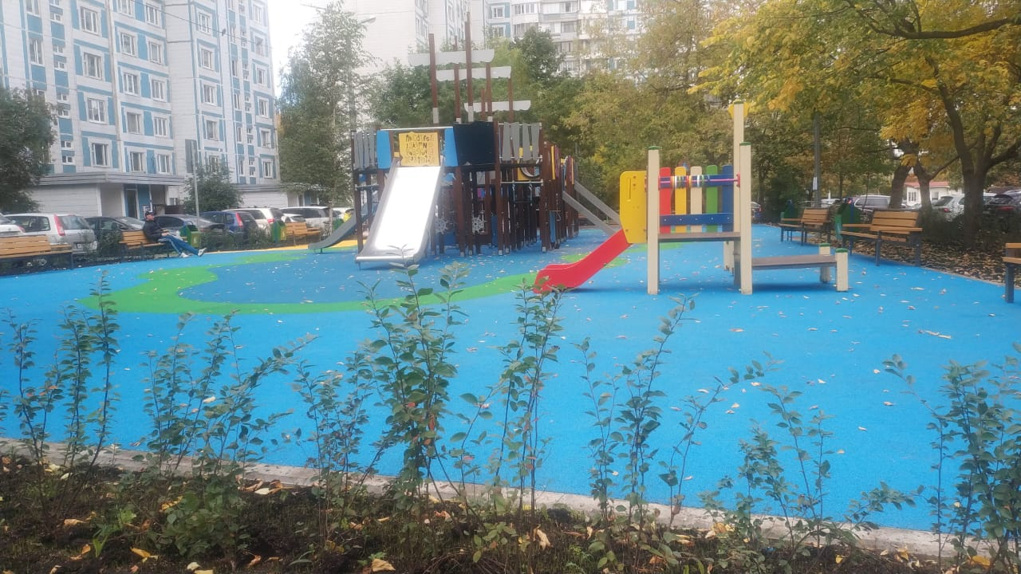
Рублевское шоссе, д. 34, корп. 1
Выполненные работы:
Ремонт дорожно-тропиночной сети
Замена бортового камня
Устройство покрытия из каучуковой крошки, 4 см
Посадка кустарников
Ремонт газона
Замена МАФ
Сумма потраченных средств – 10 301,40 тыс. руб.

